Slide 1
Od brašna do kruha

Slide 2
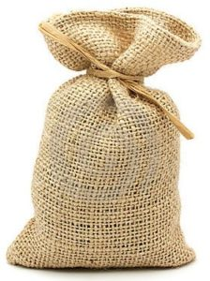
Od mlina do pekara
Brašno nastaje mljevenjem pšenice u mlinu. Tamo prolazi kroz razne filtere i stavlja se u vreću kako bi došlo do pekara.

Slide 3
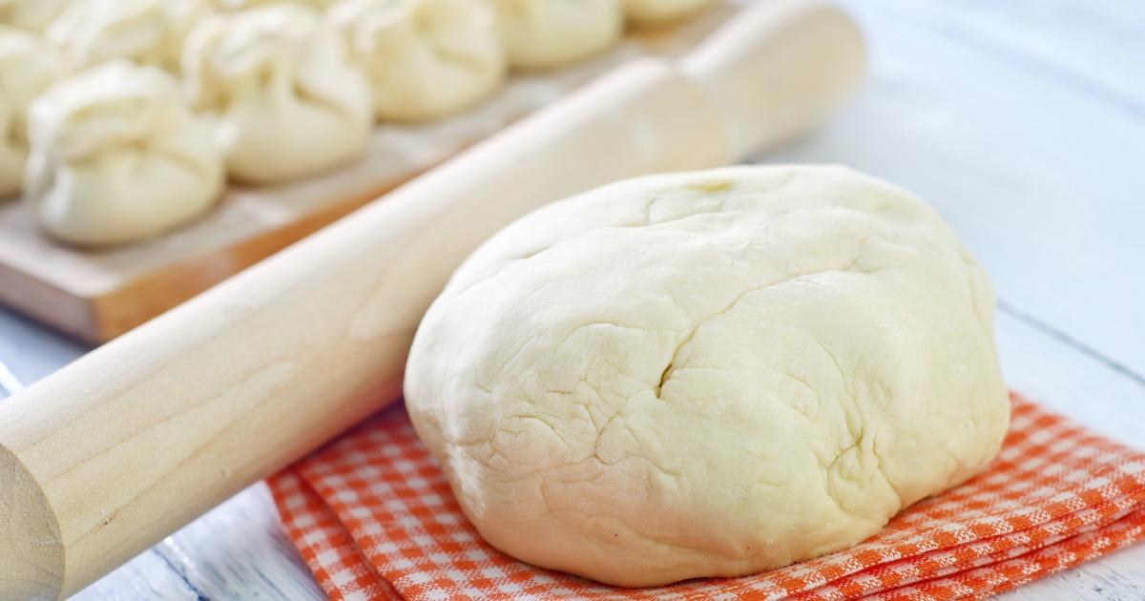
Od pekara do sirovog kruha
Pekar uzima brašno iz vreće te mu doda još neke sastojke (kvasac, sol, ulje i šećer) koji mu trebaju za napraviti kruh. Nakon što sve sastojke promiješa dobije jednu smjesu od koje treba napraviti jednu kuglu.

Slide 4
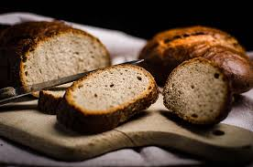
Od sirovog do pečenog kruha
Nije dovoljno što smo izmjesili kruh jer ga možemo pojesti tek kada ga ispečemo. Tako da kada pekari izmjese kruh trebaju ga i ispeči u pećnici na 200 C pola sata.

Slide 5
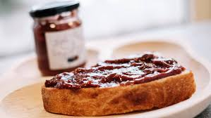
Od kruha do doručka
Kada je kruh gotov pekar ga dostavi trgovini pa si ujutro idem po kruh i namažem na njega maslac i med te mi to bude doručak.

